Slide 1
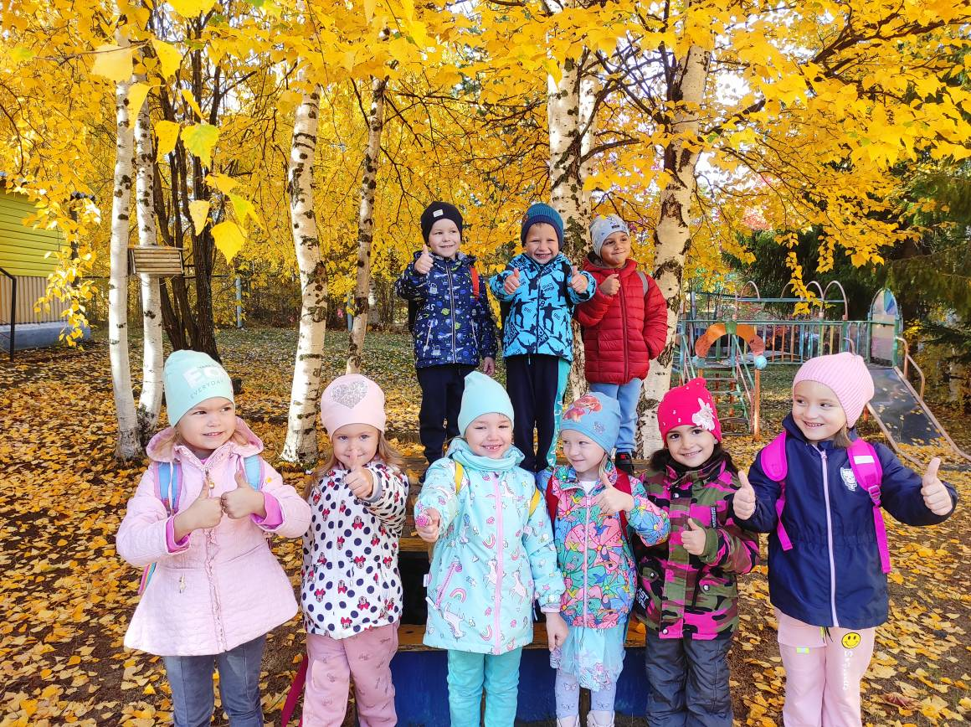
Муниципальное бюджетное общеобразовательное учреждение
«Андринская средняя общеобразовательная школа»
(дошкольное отделение)
Андра, Октябрьский район, ХМАО-Югра
ТЕМАТИЧЕСКИЙ ПРОЕКТ
«Осень»
Составители: Гарболинская С.С. И воспитанники старшей группы «Маленькая страна»

Slide 2
Недели | Тема | Задачи | Итоговые мероприятия
2 | Осень. Растительный мир. | Образовательные: 1. Формировать, совершенствовать, закреплять представления о пользе продуктов сельского хозяйства. 2. Формировать и совершенствовать умения составлять описательные рассказы, рассказы по памяти. 3. Формировать понимание опасности употребления в пищу грязных овощей и фруктов. Развивающие: 1. Развивать представления о вреде и опасных свойствах отдельных видов растительного мира. 2. Развивать умение классифицировать предметы и объекты живого мира. 3. Развитие интереса к различным видам игр. Воспитательные: 1. Желание участвовать в уходе за растениями в группе и на участке. 2. Воспитывать интерес к здоровому образу жизни. 3. Содействовать общению детей с знакомыми взрослыми и сверстниками посредством поручений. | Взаимодействие с семьями воспитанников Конкурс совместных работ детей и родителей «Осень золотая» «Праздник Осени» Конкурс «Кормушка для зимующих птиц» Работа с детьми и специалистами ДОУ 1. Выставка детских работ на тему: «Осень золотая в гости к нам пришла»

Slide 3
Недели | Тема | Задачи | Итоговые мероприятия
3 | Осень. Животный мир. | Образовательные: 1. Формировать, совершенствовать, закреплять представления детей о жизни животных в осенний период времени, подготовка к зимовке. 2. Дать понимание отличия жизни домашних и диких животных в осенний период времени. 3. Формировать и совершенствовать умения составлять описательные рассказы, рассказы по памяти. Развивающие: 1. Развивать умение классифицировать животных по различным принципам: окрас, питание, место жительства и т.д. 2. Развивать представления об опасности, которую представляют животные. 3. Совершенствовать умение согласовывать слова в предложениях. Воспитательные: 1. Воспитывать желание помочь ближнему. 2. Воспитывать бережное и уважительное отношение к животным. 3. Воспитывать самостоятельность в самообслуживании и ухаживании за ближними. | Взаимодействие с семьями воспитанников Конкурс совместных работ детей и родителей «Осень золотая» «Праздник Осени» Конкурс «Кормушка для зимующих птиц» Работа с детьми и специалистами ДОУ 1. Выставка детских работ на тему: «Осень золотая в гости к нам пришла»
4 | Осень. Человек. | Образовательные: 1. Дать детям представление о том, как изменяется жизнь человека с наступлением холодов (одежда, обувь, работа). 2. Продолжать знакомить с сельскохозяйственными профессиями. 3. Развивать восприятие, умение выделять разнообразные свойства и отношения предметов, включая разные органы чувств: зрение, слух осязание, обоняние, вкус. Развивающие: 1. Совершенствовать навыки создания сюжетных композиций на заданные темы. 2. Формировать представления о важности здоровья для человека. 3. Расширять представления детей об орудиях труда человека, необходимых в осенний период времени. Воспитательные: 1. Содействовать общению детей с знакомыми взрослыми и сверстниками посредством поручений. 2. Воспитывать умение самостоятельно одеваться, желание следить за внешним видом. 3. Воспитывать ценностное отношение к собственному труду, труду других людей и его результатам.

Slide 4
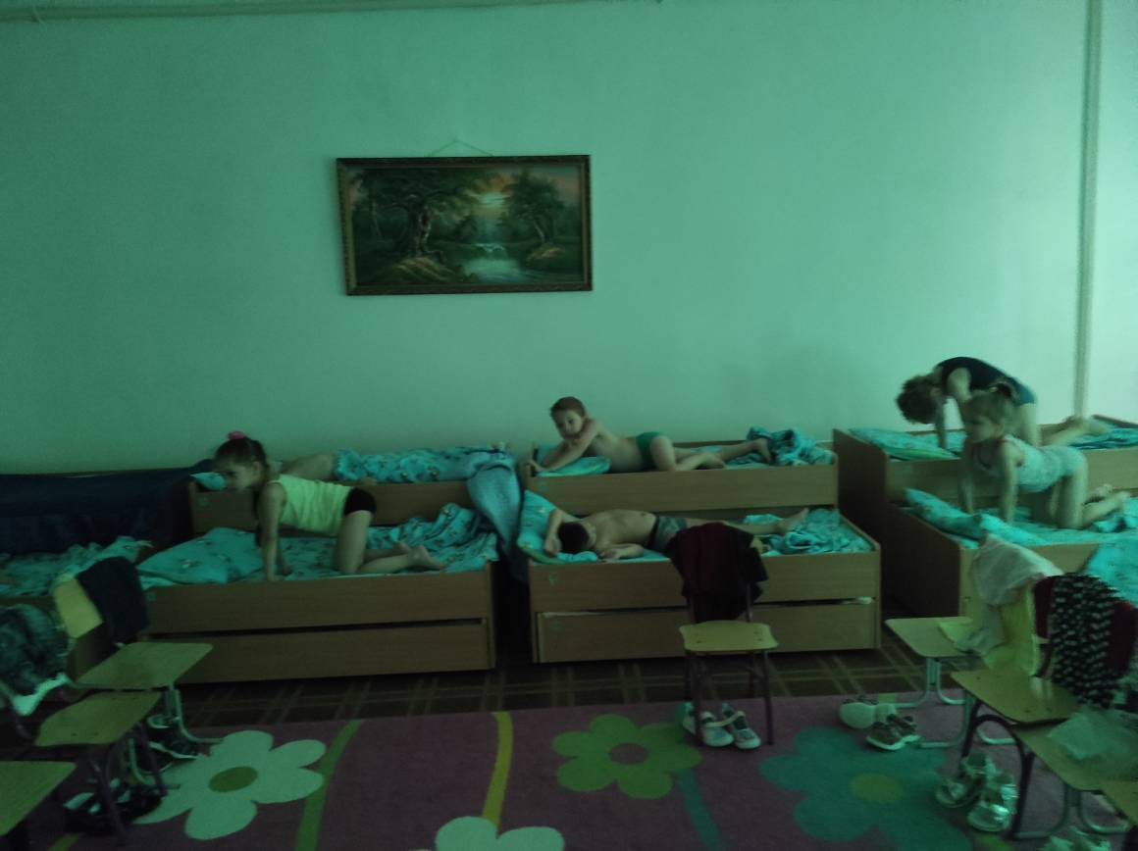
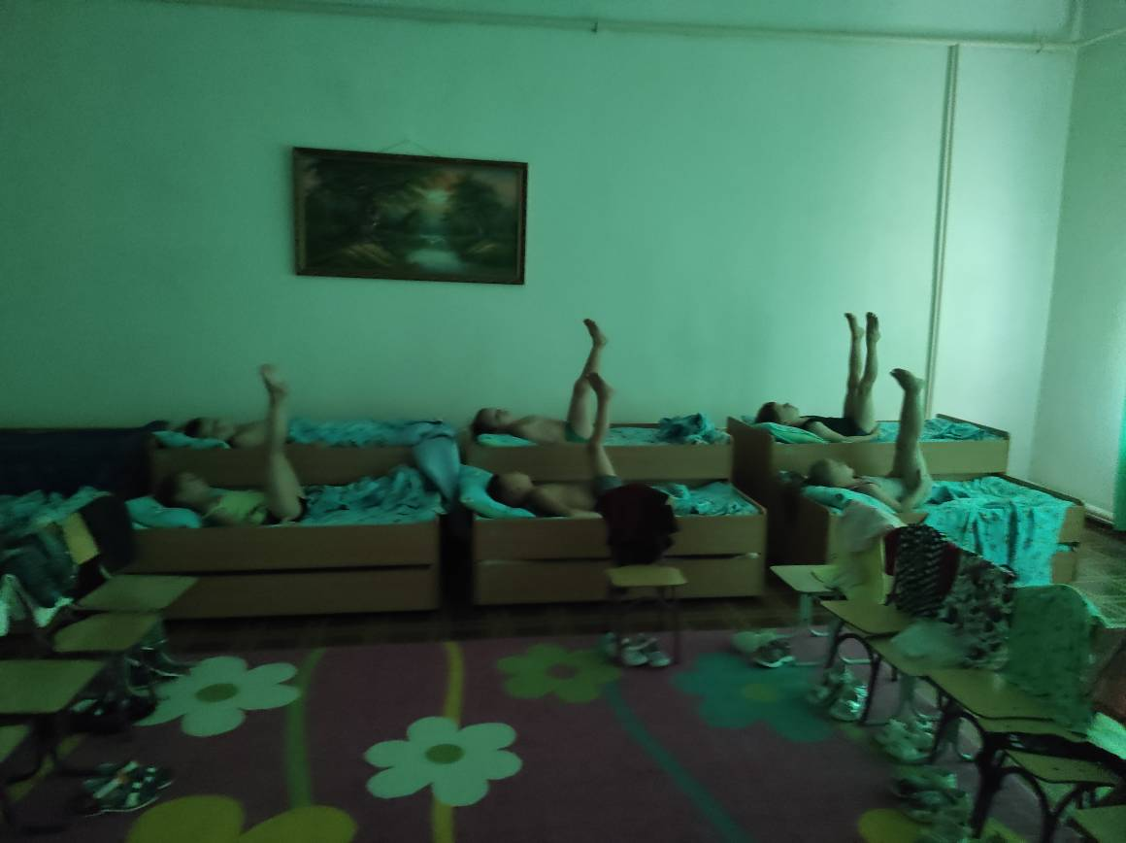
Гимнастика после сна

Slide 5
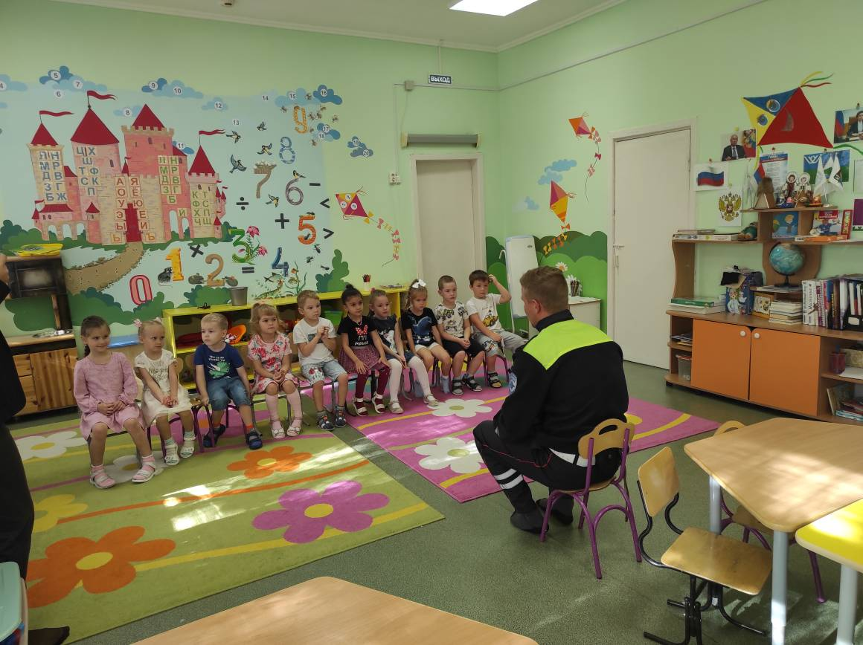
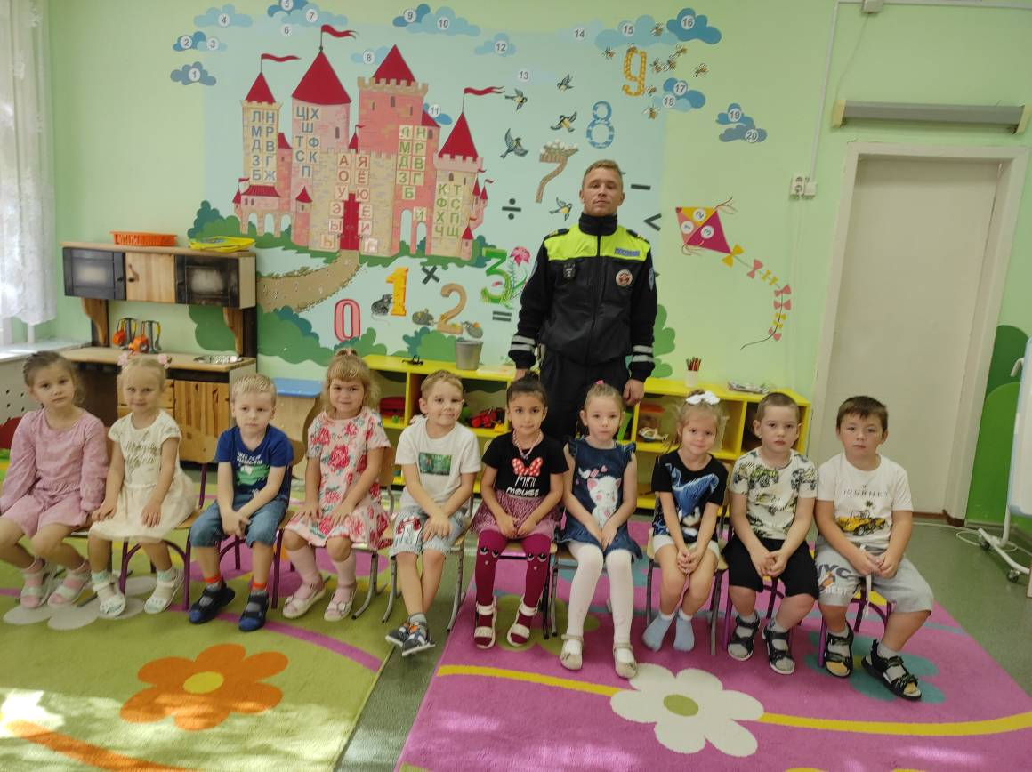
Работа по теме: «ПДД»

Slide 6
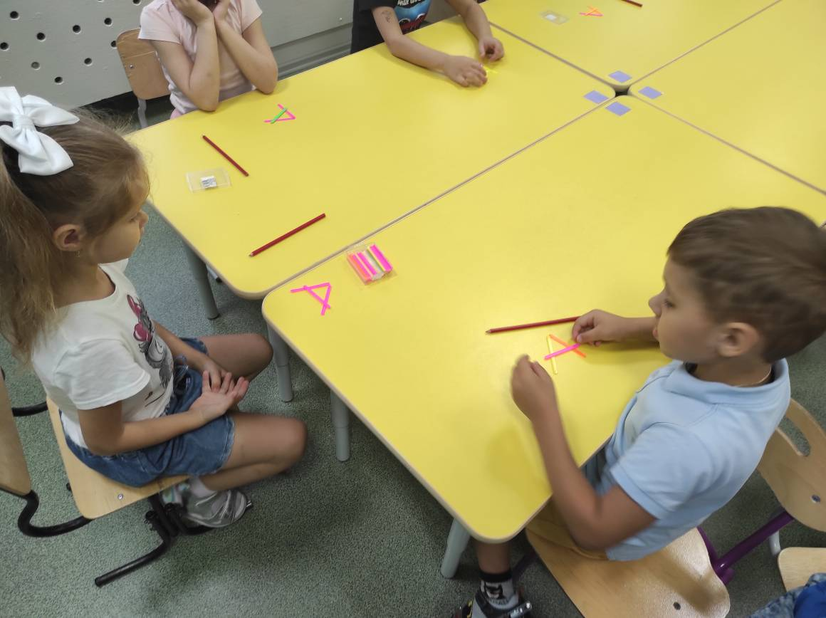
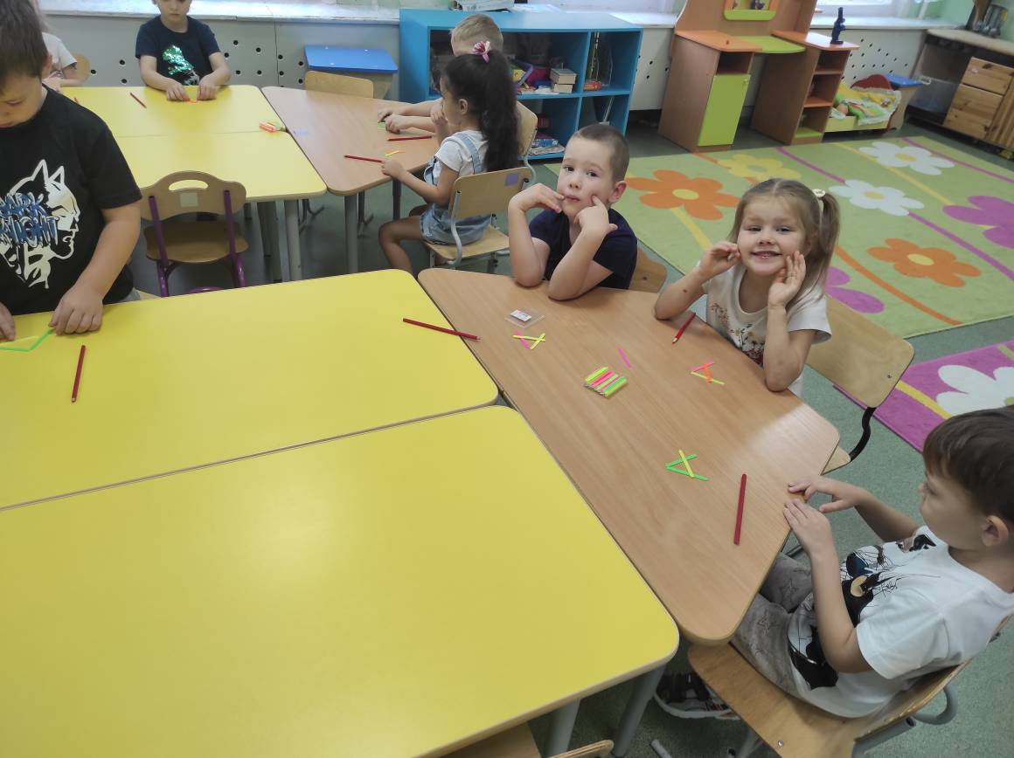
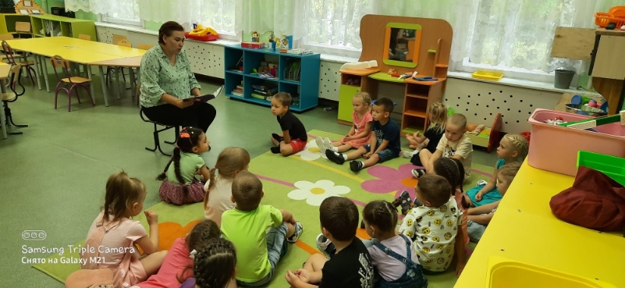
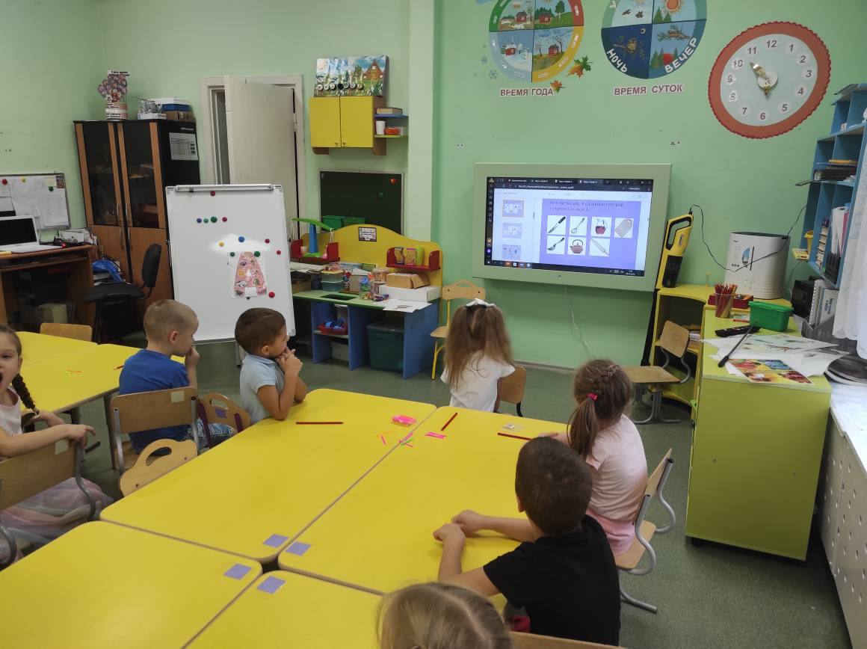
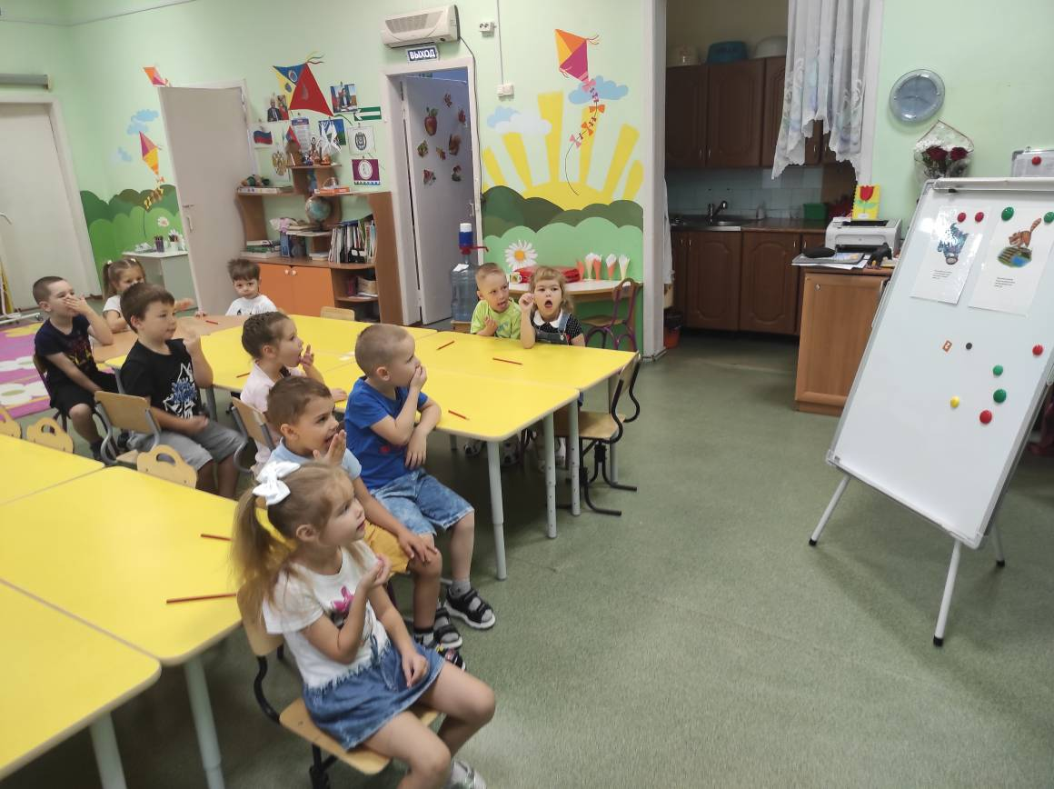
Работа в центре познания (развитие речи и основы грамотности)

Slide 7
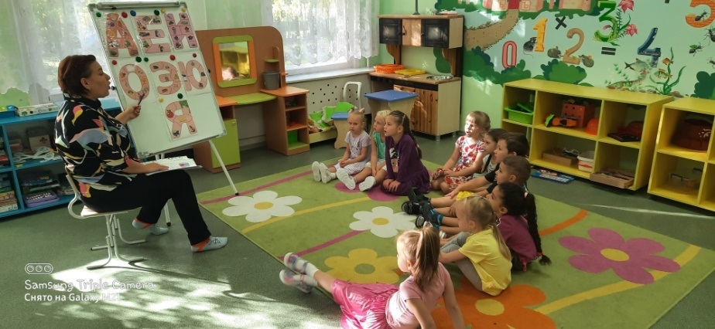
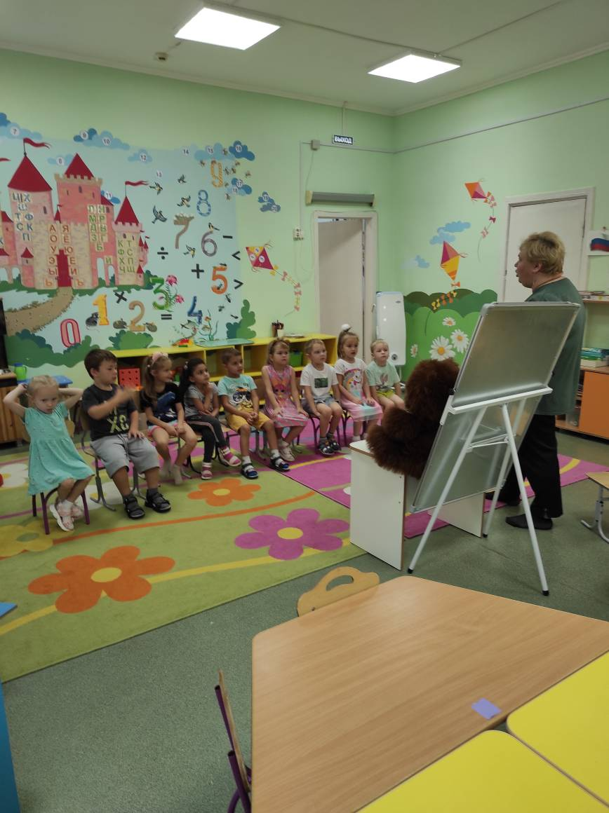
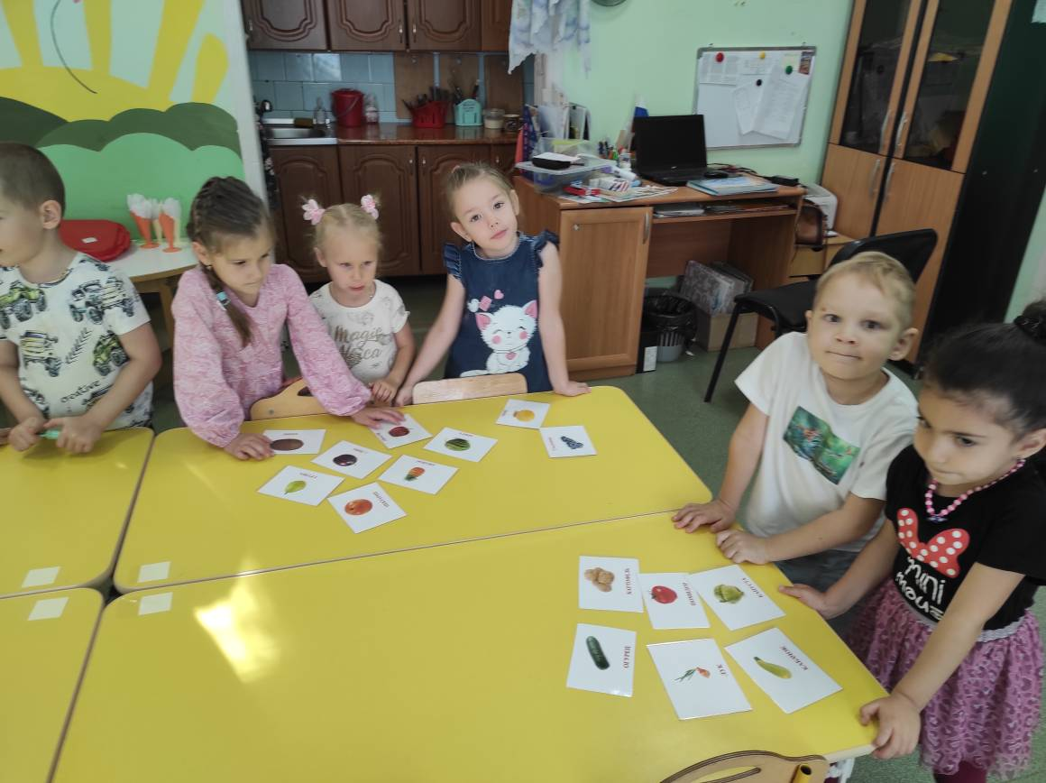
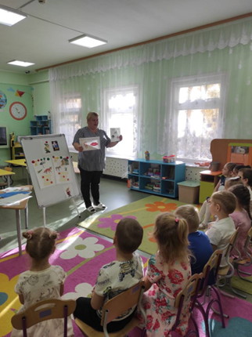
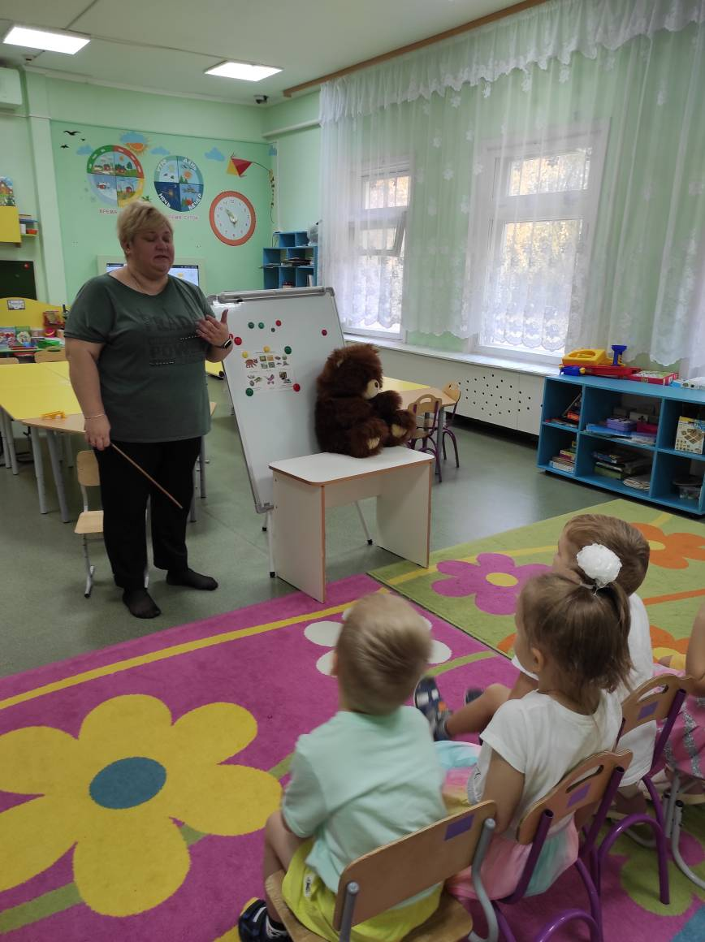
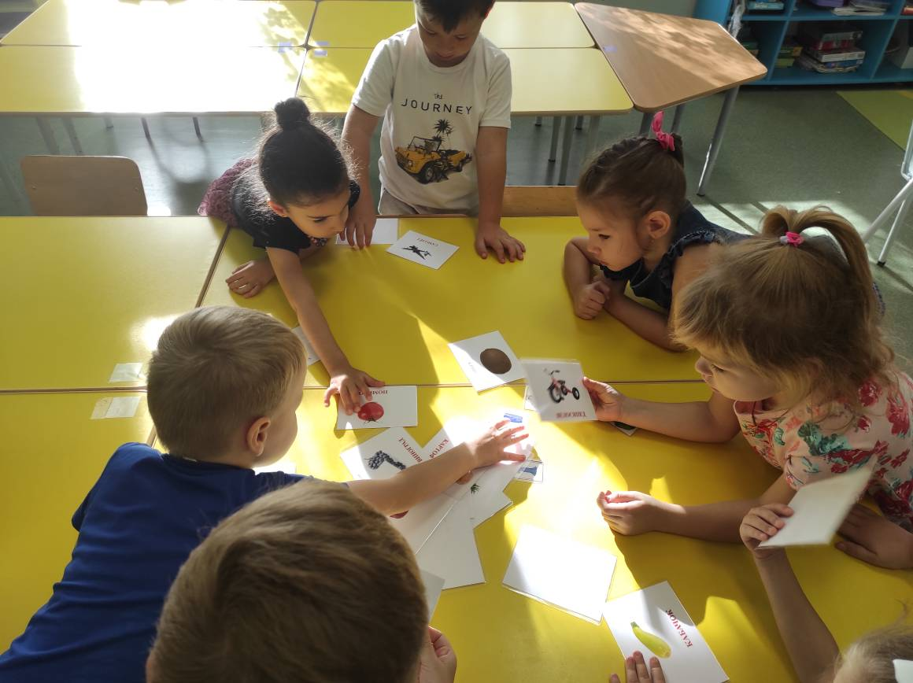
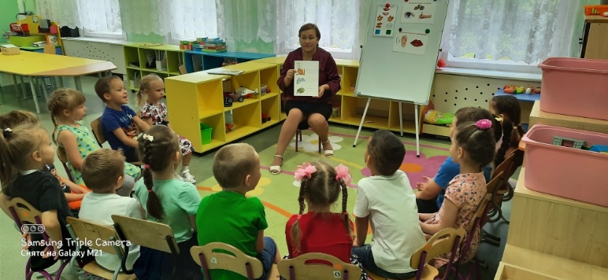

Slide 8
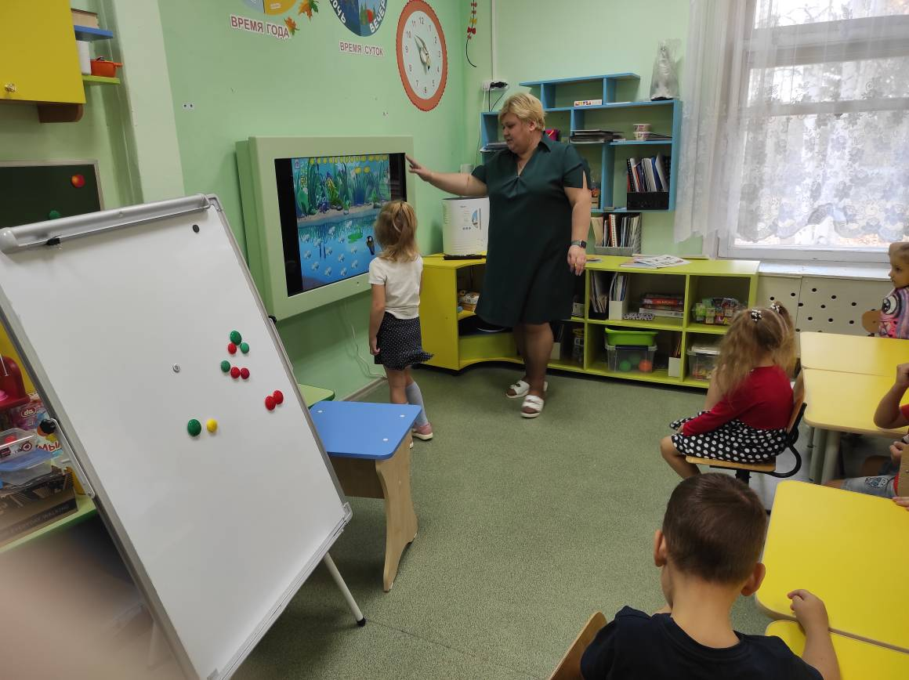
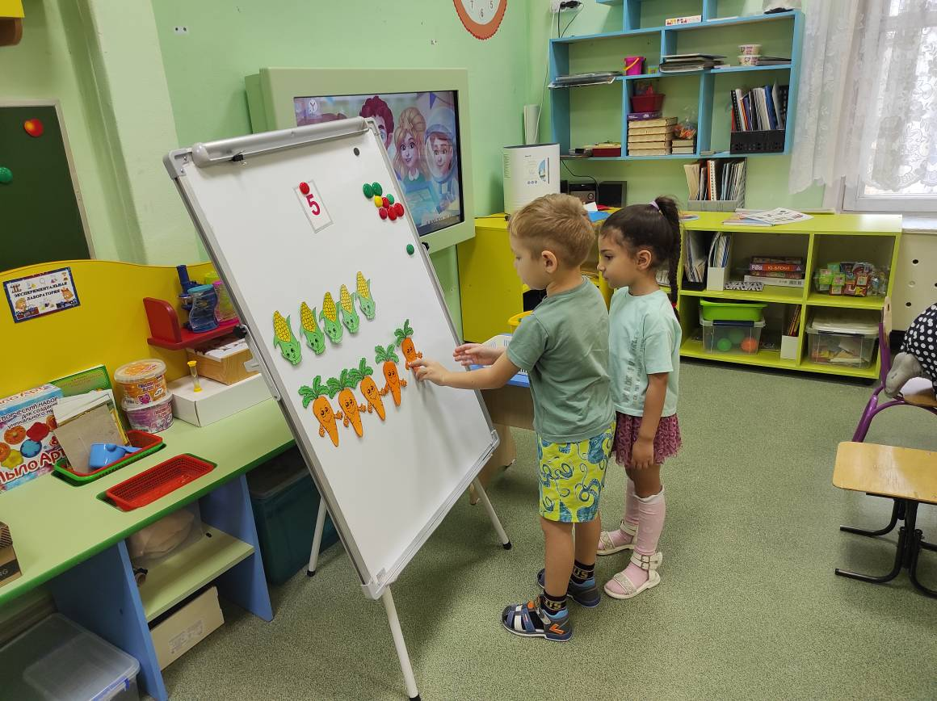
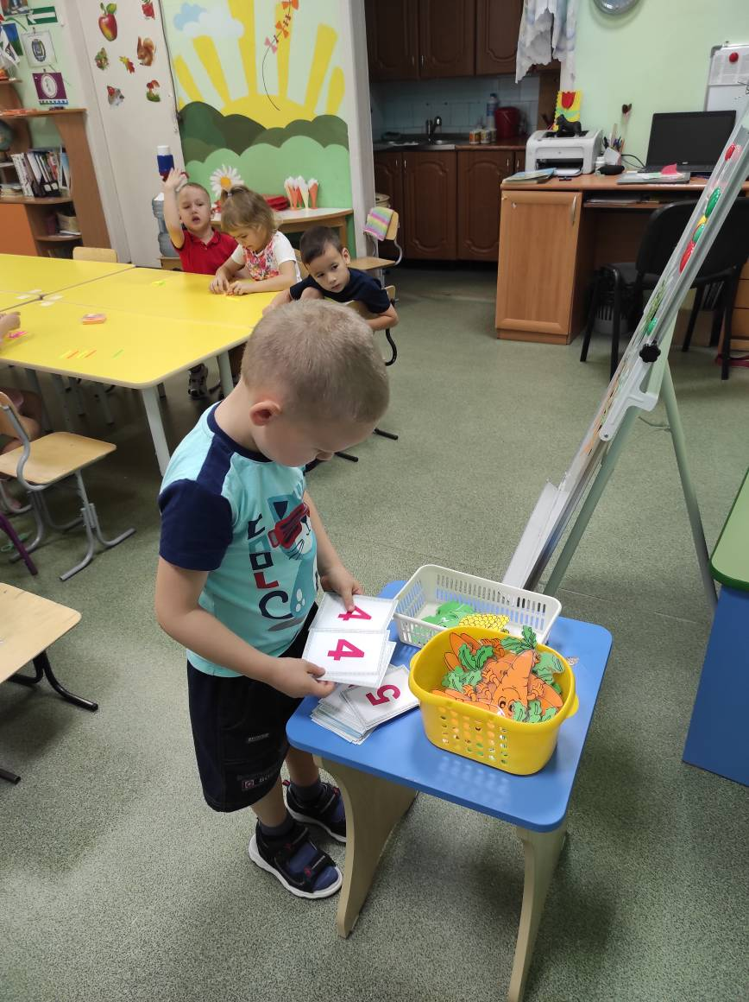
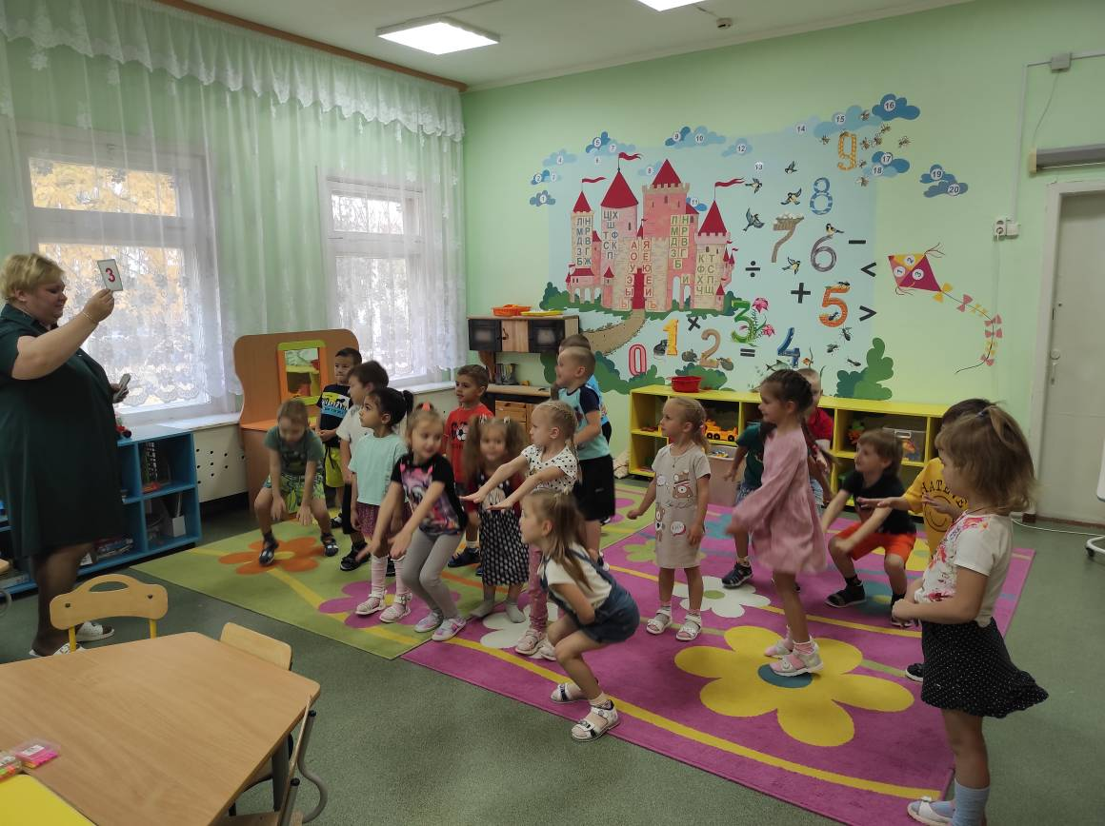
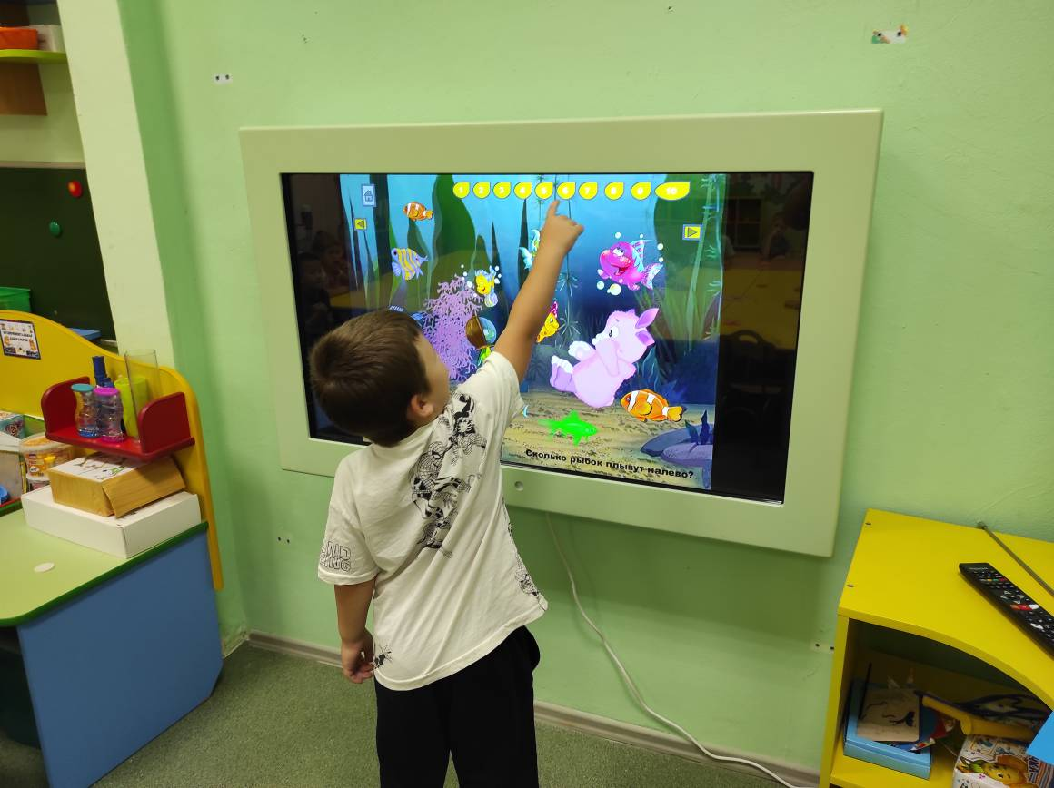
Работа в центре познания (математика)

Slide 9
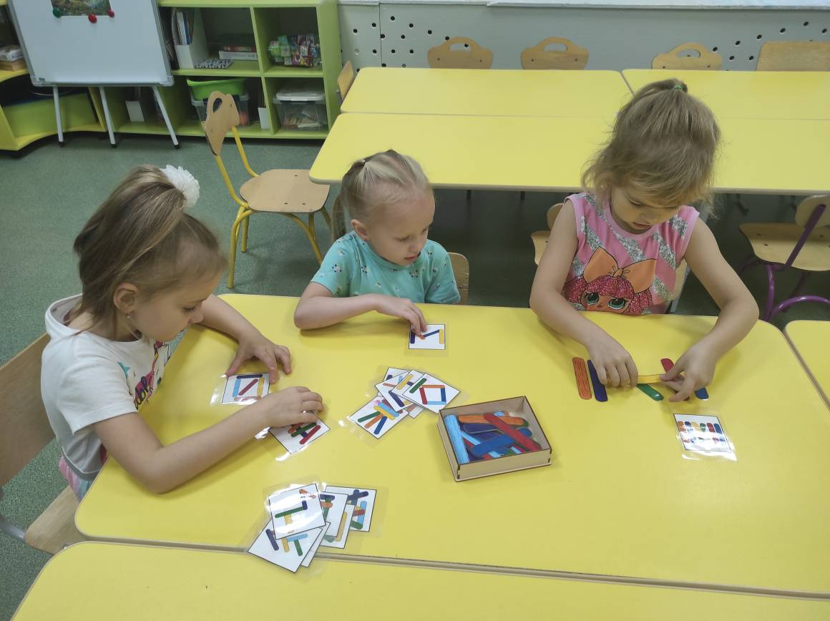
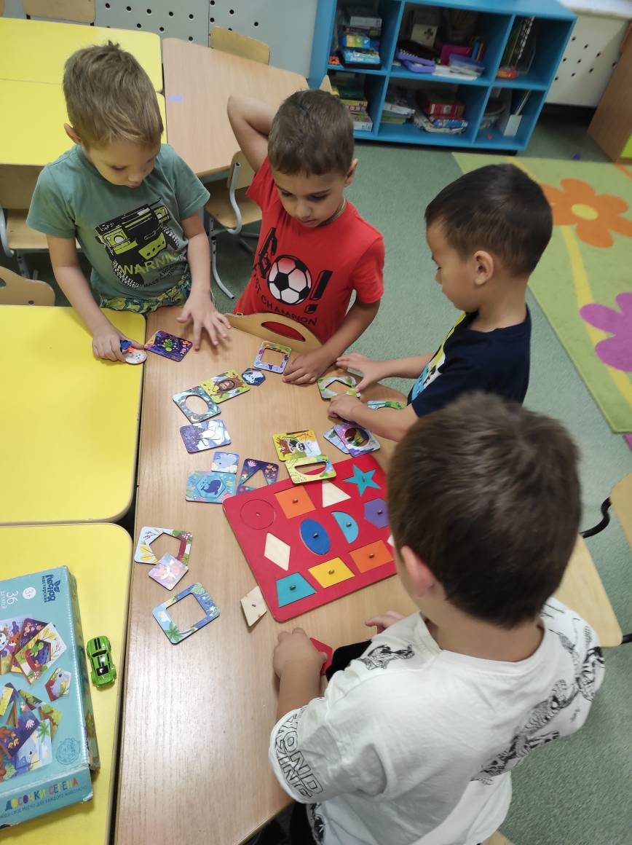
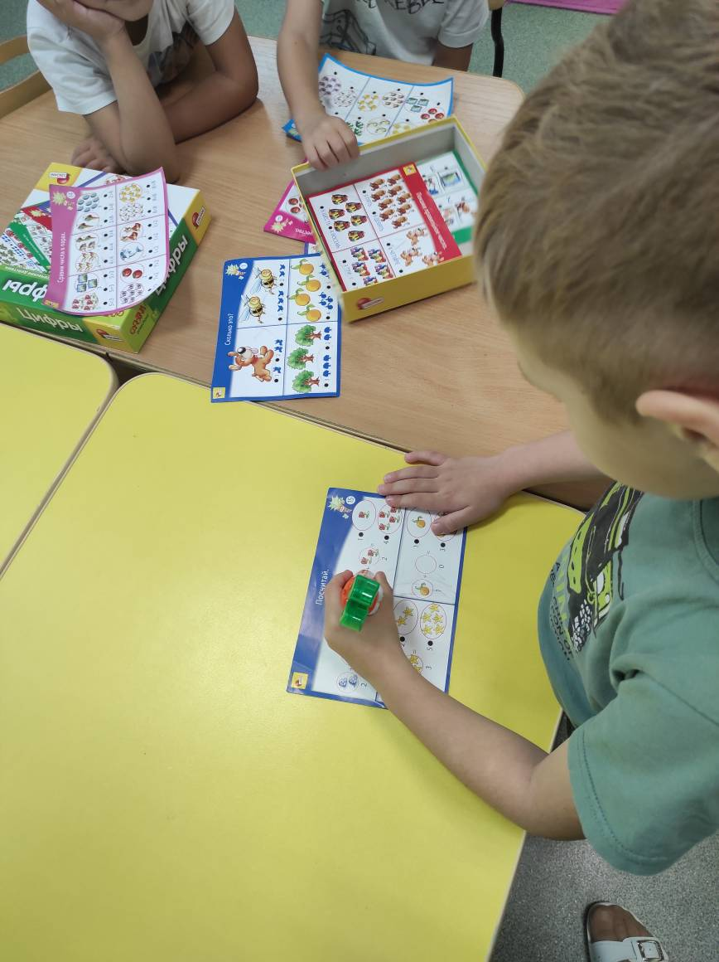
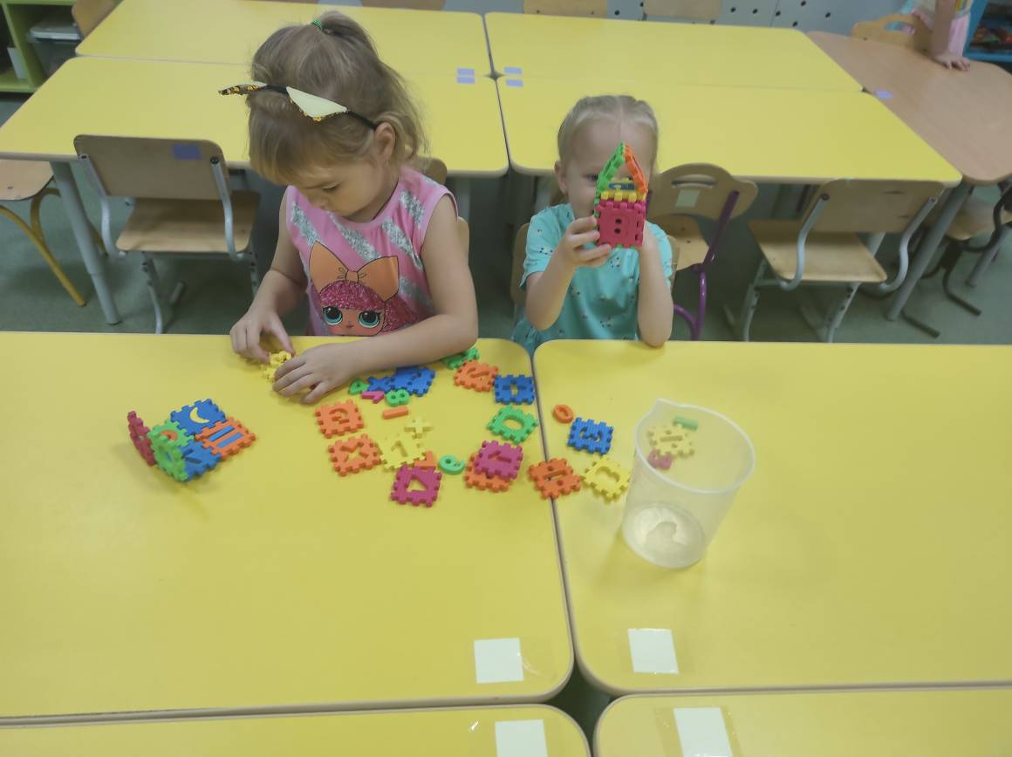
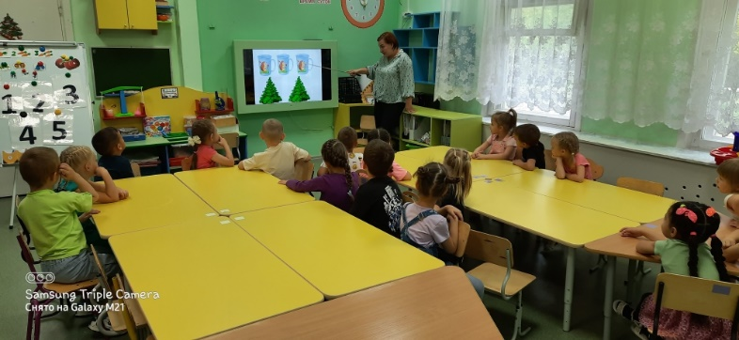
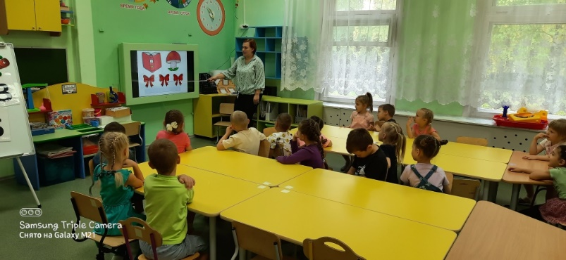

Slide 10
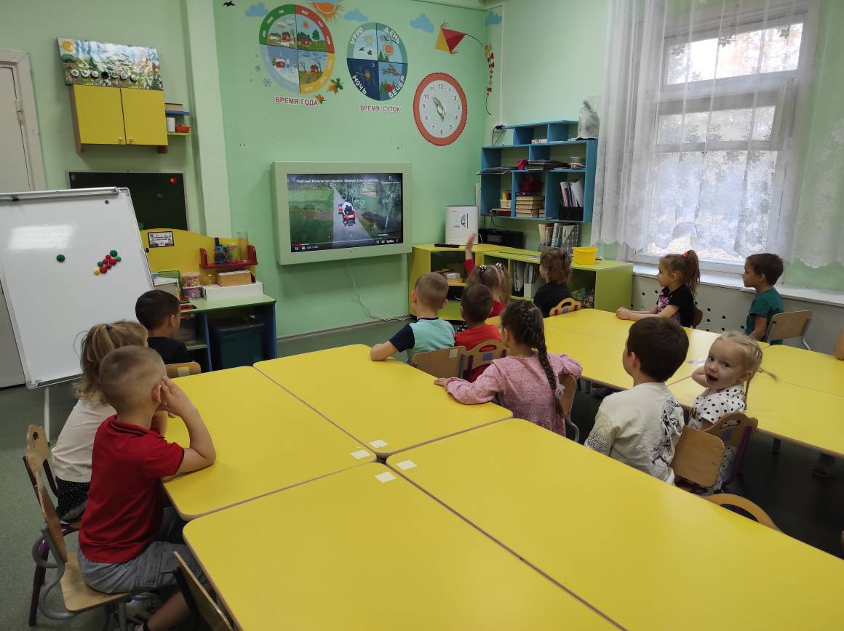
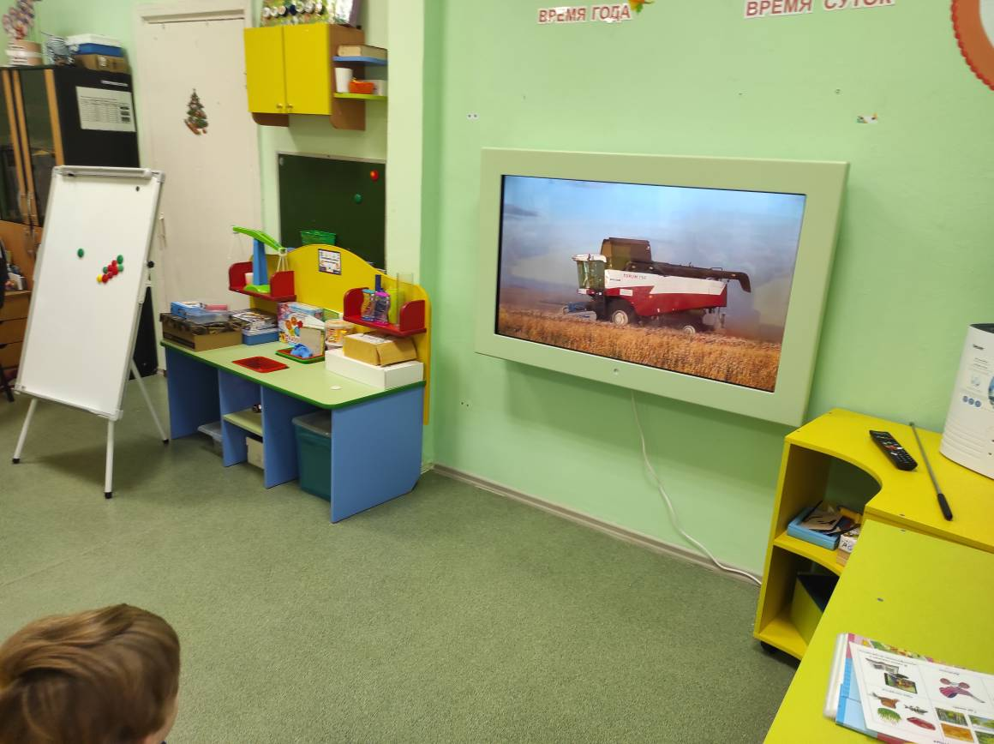
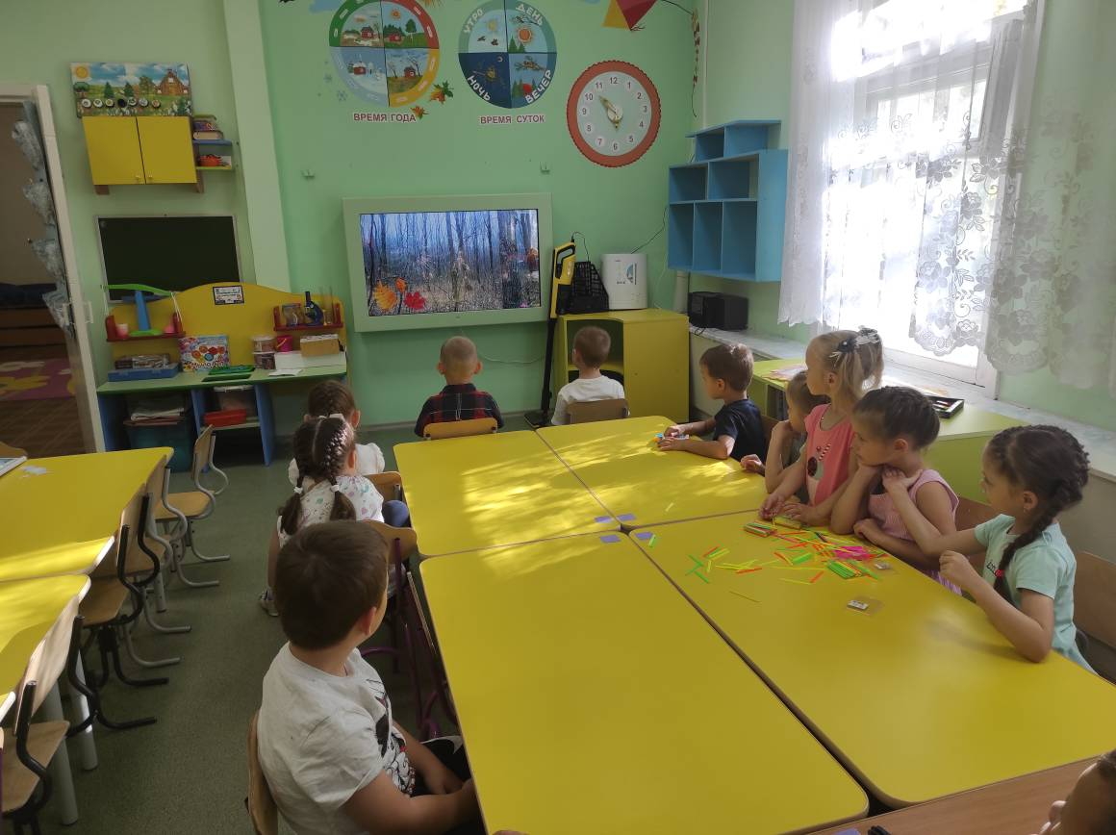
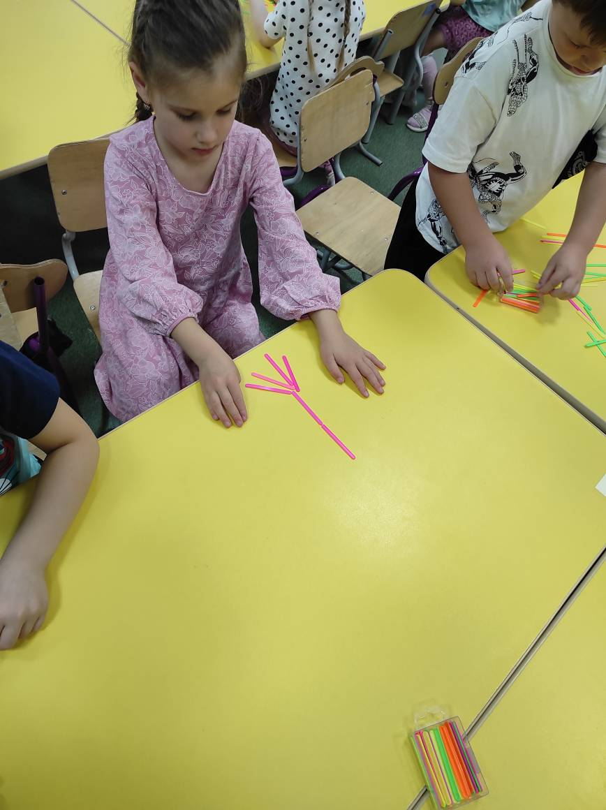
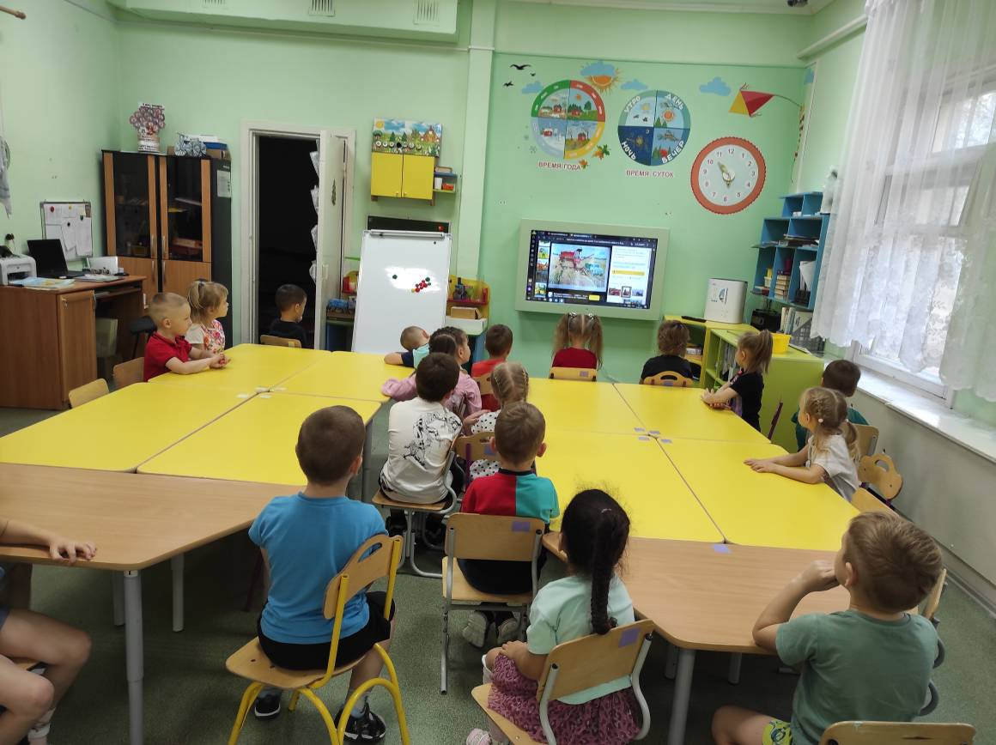
Работа по теме «Осень»

Slide 11
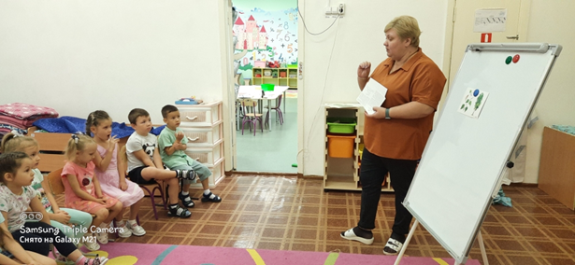
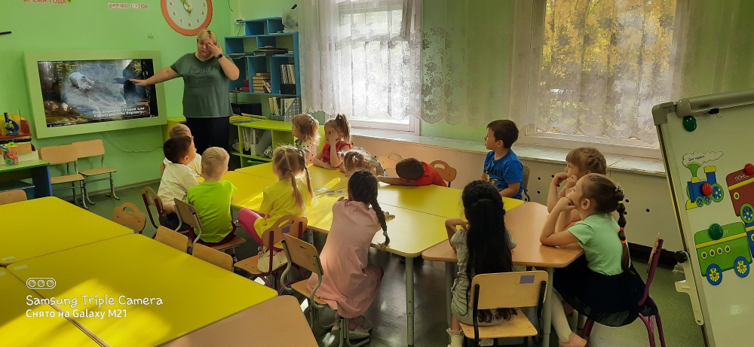
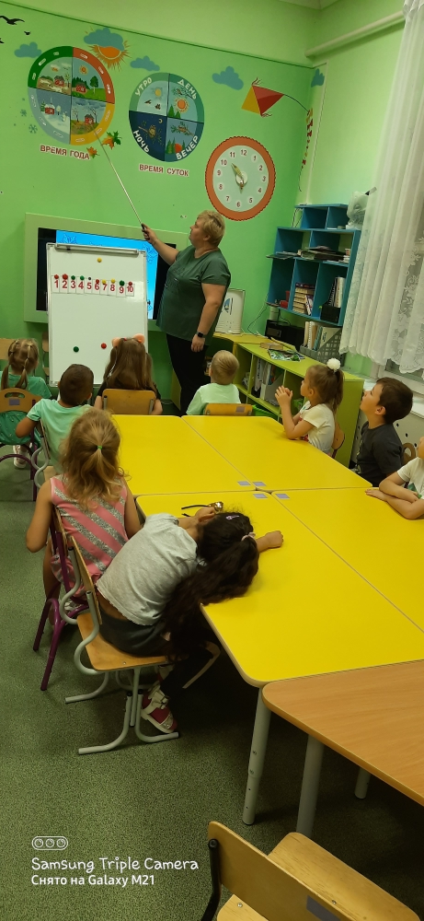
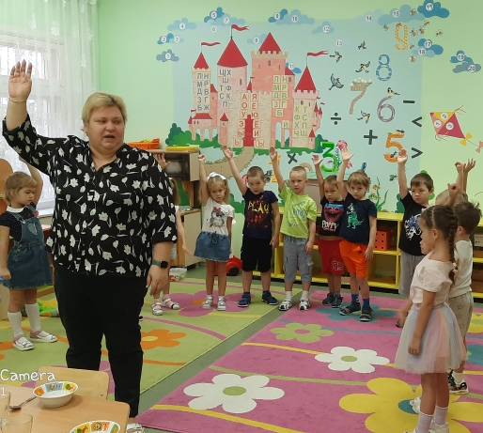
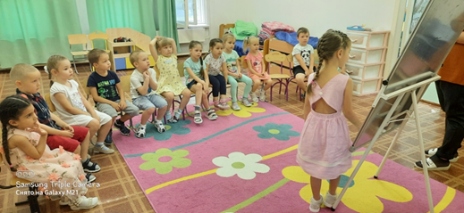
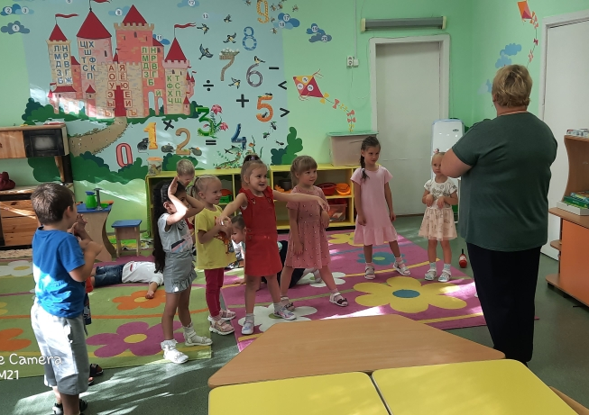
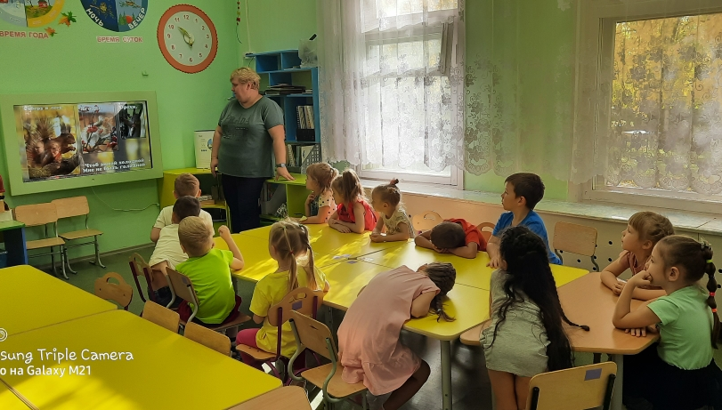

Slide 12
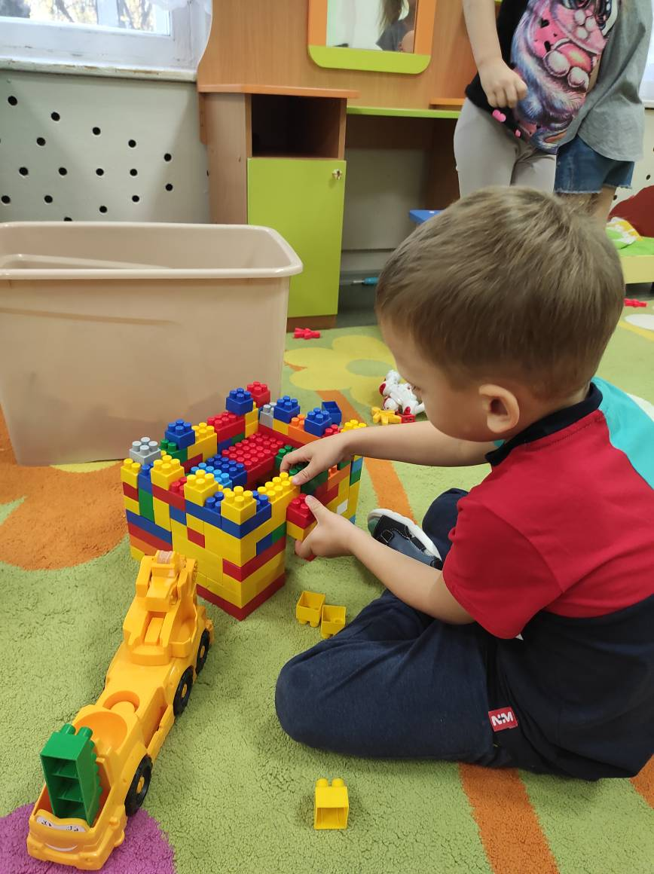
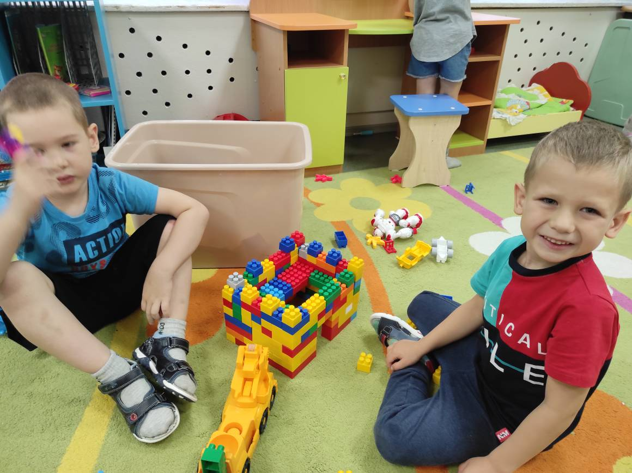
Конструирование

Slide 13
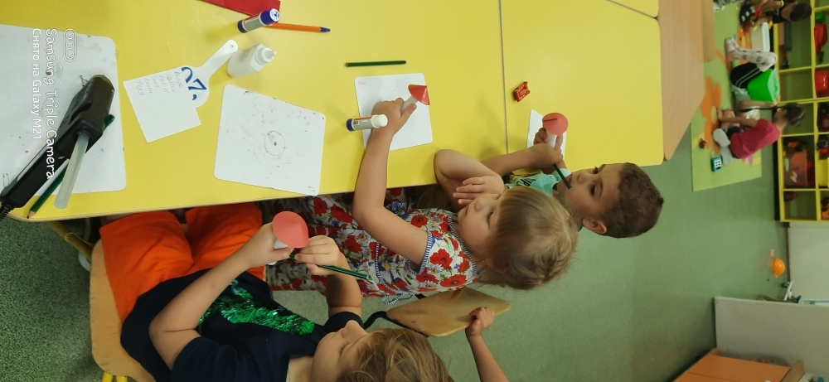
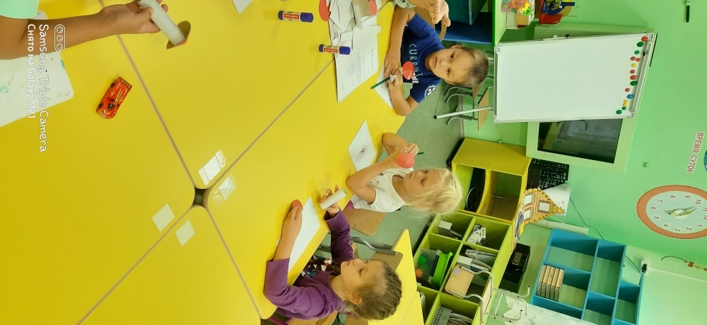
Лепка, аппликация

Slide 14
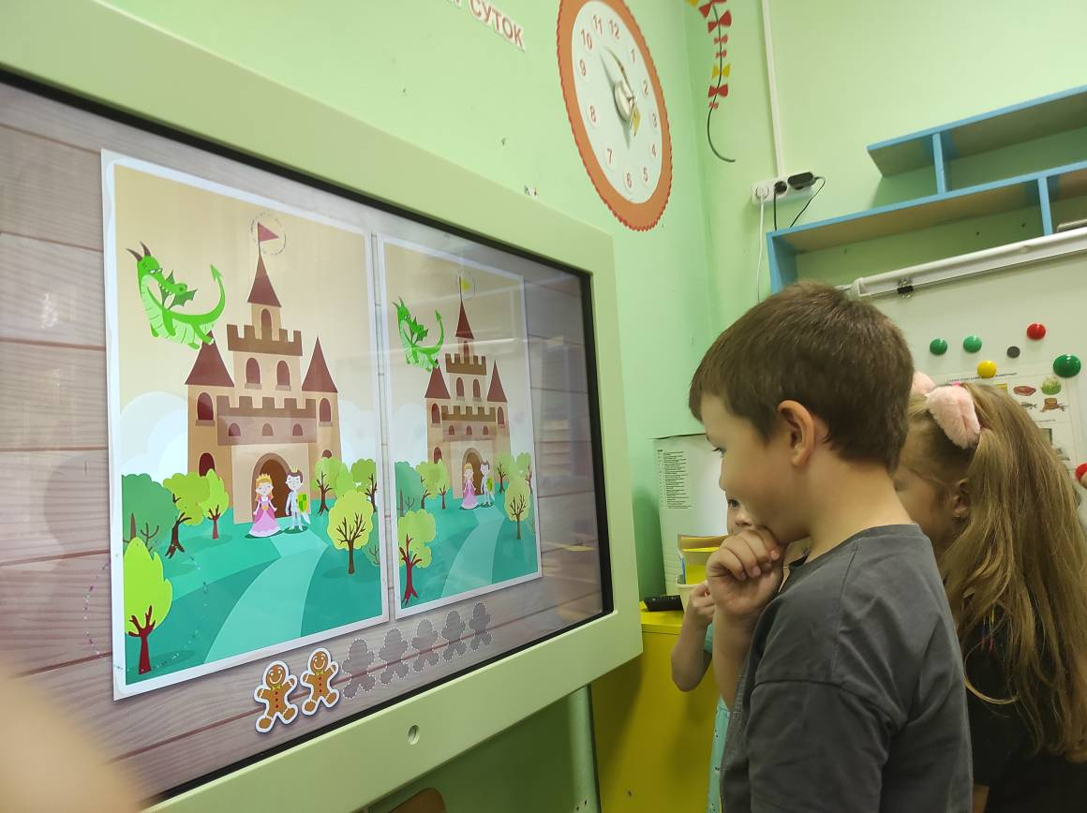
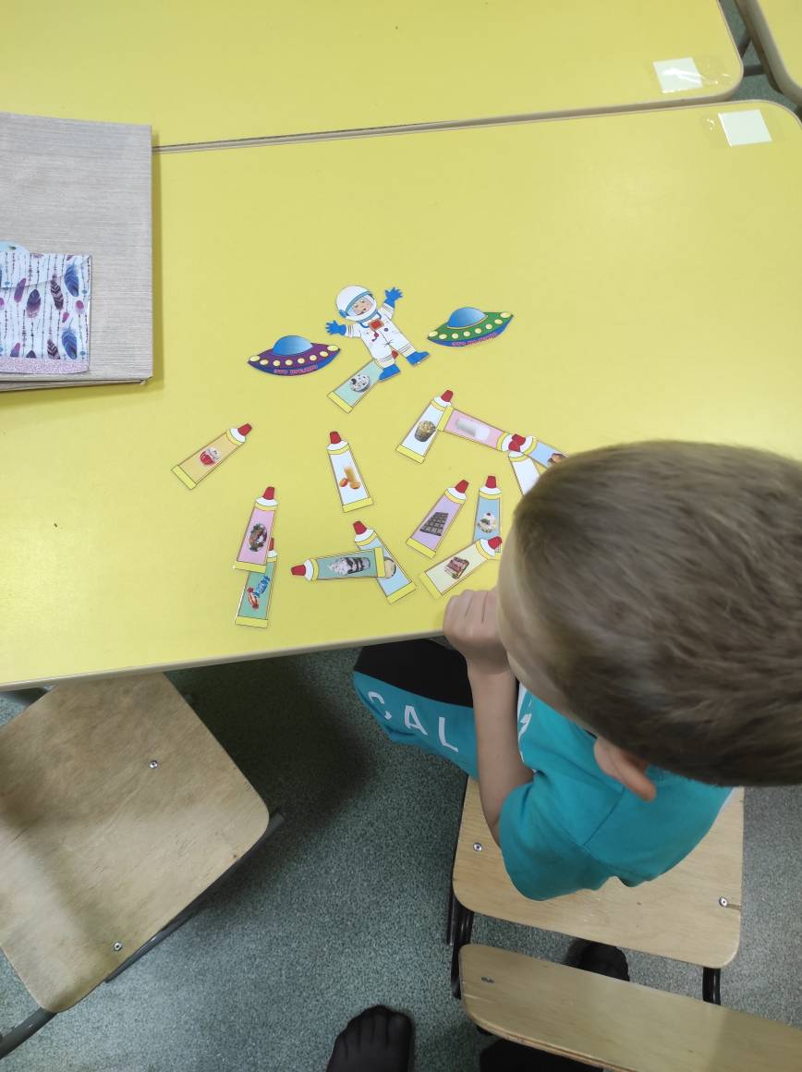
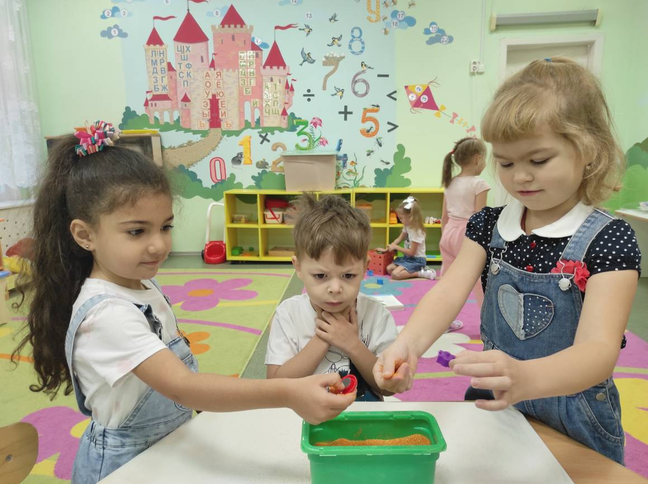
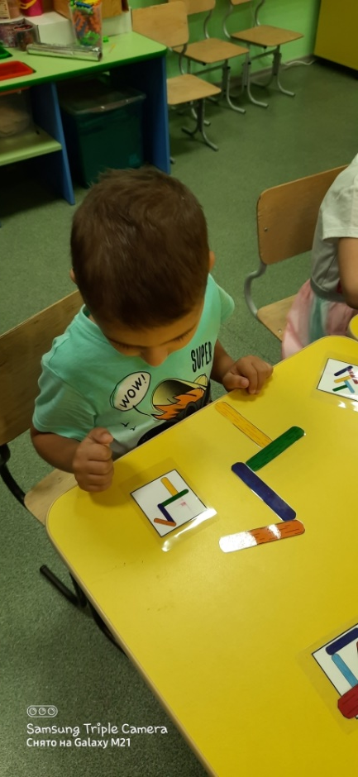
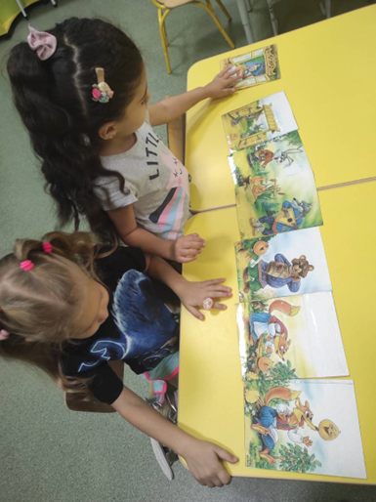
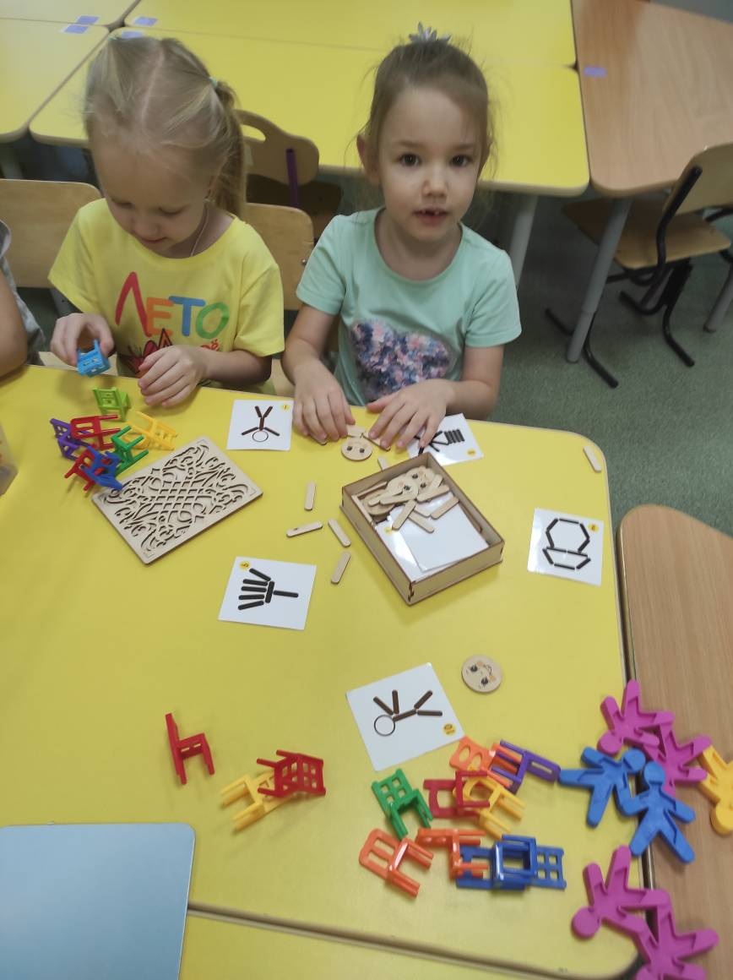
Работа в центрах

Slide 17
Прогулка

